Slide 1
Bestekken

Slide 2
Bestekken

Slide 3
Bestekken
Een nauwkeurige beschrijving van een werk, met alle inlichtingen aangaande de gang en de uitvoering ervan, de te gebruiken materialen, de regeling der werkzaamheden, enzovoort.
En wat is daar het nut van?

Slide 4
Functie van een bestek
Zakelijk en juridisch bewijs;
Communicatiemiddel;
Uitgangspunt voor verantwoorde calculatie en raming;
Leidraad voor de uitvoering;
Prestatiebeschrijving;
Controlemiddel.

Slide 5
Zakelijk en juridisch bewijs

Slide 6
Zakelijk en juridisch bewijs
Een bestek is een contractdocument tussen de opdrachtgever en de aannemer.
Hierin staan:
Rechten
Plichten
Risico’s
Voor wie geldt dit dan?

Slide 7
Communicatiemiddel

Slide 8
Communicatiemiddel
Bij de uitvoering van een werk is informatie nodig. Informatieoverdracht is ook opgenomen in het bestek.

Slide 9
Uitgangspunt voor een verantwoorde calculatie en raming

Slide 10
Uitgangspunt voor een verantwoorde calculatie en raming
Opdrachtgever én aannemer maken een calculatie.
Aannemer prijsaanbieding
Opdrachtgever controle

Slide 11
Leidraad voor de uitvoering

Slide 12
Leidraad voor de uitvoering
Technische beschrijving maakt het mogelijk het werk op de juiste manier uit te voeren.
Wat wil de opdrachtgever hebben?
Waarvan moet het worden gemaakt?
Hoeveel moeten er worden gemaakt?
Waar moet het werk worden gemaakt?
Welke andere voorwaarden zijn er?
Mag de aannemer dan niets meer zelf bepalen?

Slide 13
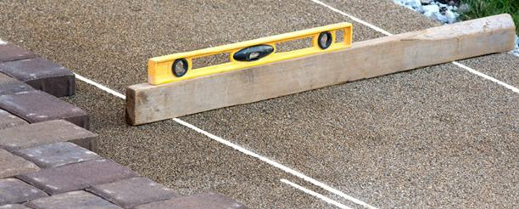
Prestatiebeschrijving

Slide 14
Prestatiebeschrijving
Wat houdt de verlangde prestatie in? Concreet en gespecifieerd.
Maatvoering
Materiaal
Wanneer
Exacte locatie
En in het onderhoud dan?

Slide 15
Controlemiddel

Slide 16
Controlemiddel
Het werk moet voldoen aan de voorwaarden die zijn beschreven in het bestek. Ook moet duidelijk zijn hoe en waarop wordt gecontroleerd.
Vindt controle alleen aan het eind bij oplevering plaats?

Slide 17
Aanbesteding en bestek
Doel van de opdracht:
‘Aanbesteding’ is een andere vakterm die we regelmatig tegenkomen als we het over bestekken hebben, en andersom.
Maar wat is een aanbesteding eigenlijk?

Slide 18
Aanbesteding en bestek
Opdracht:
Werk in hetzelfde groepje van “De Schooltuin”. Zoek op de website www.vhg.org op wat een aanbesteding is. Koppel de informatie die je vind aan het begrip ‘bestek’.
Maak een korte omschrijving waarin je het begrip ‘bestek’ én het begrip ‘aanbesteding’ verwerkt.

Slide 19
Aanbesteding en bestek
Opdracht:
Neem net boekwerk:
RAW Cursusbestek 2015 door, samen met de docent.
Maak een RAW bestek voor uitvoeren van het ontwerp van : “De Schooltuin”

Slide 20
Evaluatie

